Slide 1




UIF-<number>
Notes:
Module time: 1 hour, 15 mins (30 mins teaching, 45 mins lab)

Slide 2
Agenda
Estructuras básicas de la interfaz de usuario en Titanium
La jerarquía de vistas en Titanium
Disposiciones y posicionamiento
Manejo de Eventos
UIF-<number>
Notes:
View hierarchy = relationship components have to each other as you lay them out
Event handling on a component and app level

Slide 3
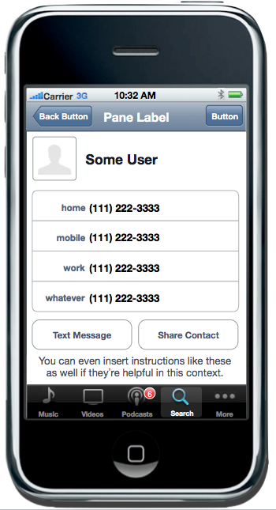
Componentes de la interfaz de usuario en iOS
Barra de estado
Barra de navegación
Botón de navegación derecho
Botón de navegación izquierdo
Tabla con etiquetas personalizadas
Botón
Indicador de notificaciones
Barra de pestañas
UIF-<number>
Notes:
Briefly introduce the key iOS user interface components
especially for the Android users in the class

Slide 4
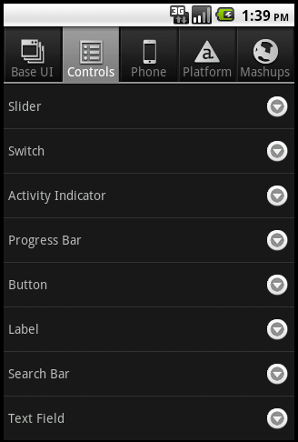
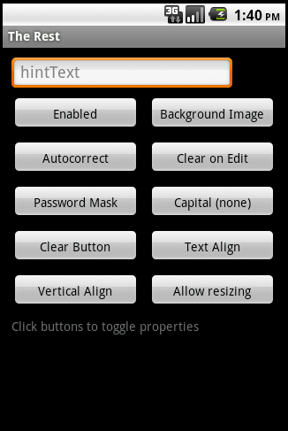
Componentes de la Interfaz de Usuario en Adroid
Barra de título
Barra de Notificación
Barra de Pestañas
Botón
Vista de tabla y columnas
UIF-<number>
Notes:
Briefly introduce the key Android user interface components
especially for the iOS users in the class

Slide 5
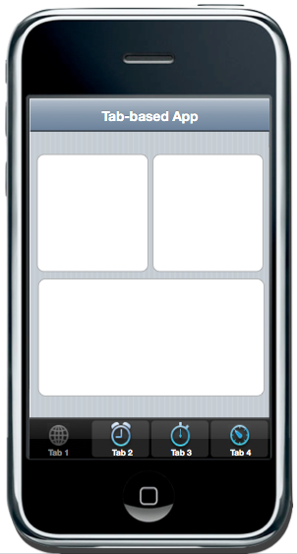

Estructura básica de la aplicación
Aplicación basada en pestañanas
Ventana única
UIF-<number>
Notes:
Brief: there are two basic ways to structure an app
Tab group with multiple windows
Single window with individual views or stack of sub-windows
Key goal is to make our UI elements self-contained and self-updating to abstract the UI from the app’s logic

Slide 6
Para los desarrolladores web…
Una “ventana” es análoga a una “página
Una “vista” es anñaloga a un “div”
Ti.UI.namespace dispone de muchos controles preestablecidos (botones, campos de texto, vistas con desplazamiento)
Los objetos de IU se componen en JavaScript de manera similar a los fragmentos de DOM
UIF-<number>
Notes:
UI elements composed in constructor style structure, pass parameters and get an object in return

Slide 7
Jerarquía de Vistas y Posicionamiento
Basado en la jerarquia de Vistas de iOS
Las vistas ocupan una posición relativa a la del contenedor
Opciones de disposición
1. Absoluta
2. Vertical
3. Horizontal
Ancho/largo por puntos o porcentaje
UIF-<number>
Notes:
Absolute – relative to parent not screen
Vertical & horizontal – apply to parent object – we’ll see examples in upcoming slides

Slide 8
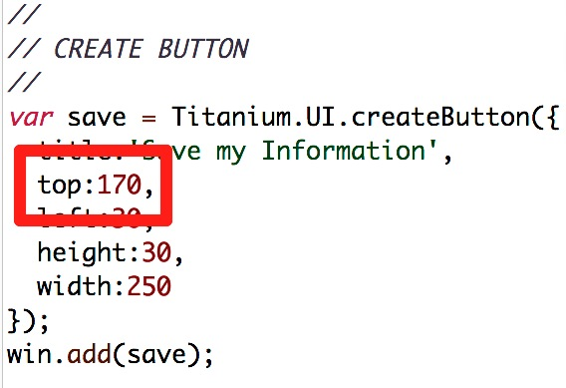
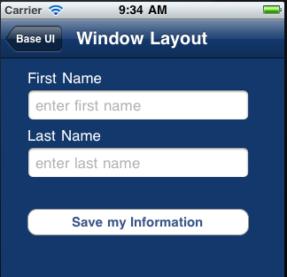

Disposición Absoluta
UIF-<number>
Notes:
We have here a window with a couple UI elements
The button is positioned 170 points from the parent’s top edge

Slide 9
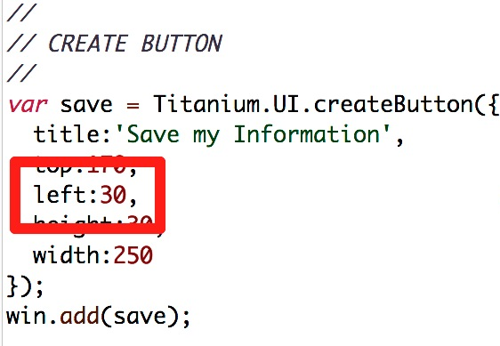

Disposición Absoluta
UIF-<number>
Notes:
Absolute, left 30 points from left edge

Slide 10
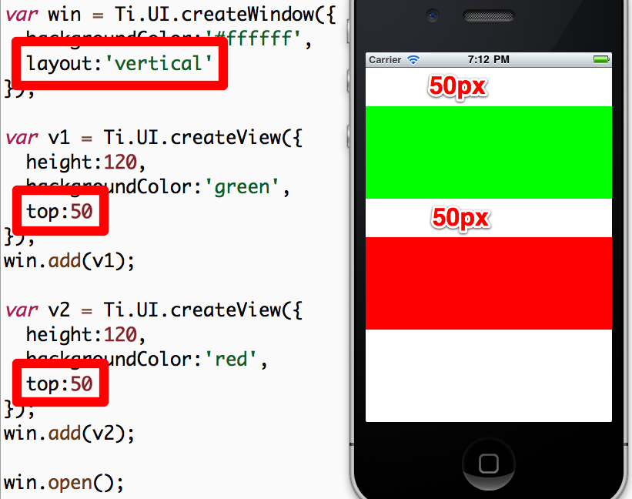
Disposición Vertical
UIF-<number>
Notes:
Parent object has the Vertical layout
Child object’s positions are then in relation to each other within the parent

Slide 11
Manejo de Eventos
Similar a JavaScript en el navegador
Puede utilizar addEventListener en casi cualquier objeto JS
Programablemente puede disparar eventos en distintos objetos
Demo: un manejador de eventos básico en el proyecto default
UIF-<number>
Notes:
Add event listeners to objects at a component, object or app level
Programmatically fire events
Demo:
Test app from prev. module or new default app
Add event listener to the label on win1, change text of label
(Note: “tap” event is the same as “click”)
Build, click label to see event fired

Slide 12
Contextos de ejecución
Las aplicaciones tienen un contexto de ejecución por defecto – similar al thread JS del navegador
Se pueden crear más mediante:
Ventanas con URLs
Background services
Cada uno tiene un símbolo de espacio único – las variables que se declaren en un contexto no están disponibles para ningún otro
Demo: Contextos de ejecución en la aplicación default
UIF-<number>
Notes:
Execution context is a variable space, processing thread
App.js is default context, which you get automatically
Can create others, but maybe not desirable
Demo:
In your test app, move win1 code to separate file
Update app.js to load the windows from those files
Build – error – can’t find window object
Fix with Ti.UI.currentWindow, re-build

Slide 13
Más sobre los contextos de ejecución
Típicamente, se recomienda el uso de un único contexto
Use múltiples solo cuando se desee un efecto de “borrón y cuenta nueva”
Si se utilizan múltiples contextos, comúnmente es necesario compartir datos entre éstos
Para esto, se utilizan eventos a nivel de aplicación
UIF-<number>
Notes:
Kitchen Sink specifically uses separate contexts because it needs / wants those clean slates

Slide 14
Eventos a nivel de aplicación
Usable para enviar datos serializables mediante JSON entre contextos
Usable para la publicación y suscripción a eventos de aplicación incluso en un único contexto
API crítica en aplicaciones orientadas a componentes
Demo: mensajes a través de contextos en la aplicación default
UIF-<number>
Notes:
Using App level events, we can de-couple our UI from our logic
UI components can listen for events and update themselves
Events can just alert or pass JSON serializable data
Demo:
Move win 2 to win2.js, using Ti.UI.currentWindow
Label2, subscribe to app:labelclicked event
receives data in event object
update label2 text & color
In win1.js, click event handler fires app:labelclicked
pass message text as second arg
Build – doesn’t work – window has to have been opened to receive events

Slide 15
Composición de la IU en tu aplicación
50% o más de su trabajo será la construcción de componentes de la IU
Casi el resto será la lógica del manejo de eventos
La aplicación será más fácil de mantener si se divide en componentes pequeños
Recomendación: Utilice app.js para arrancar la aplicación y crear/mostrar/abrir un único componente de IU
UIF-<number>
Notes:
Self-contained, self-updating components are easiest to maintain
Single context is recommended

Slide 16
Programación iterativa de la IU
La programación de la IU puede reducirse a empujar pixeles
Es necesario tener los ciclos más rapidos posibles, pero también se deben hacer pruebas en las distintas plataformas desde el primer momento
El simulador iOS es rápido para desarrollar, pero la implementación al dispositivo es lenta
El emulador Android es L-E-N-T-O, manténgalo siempre en ejecución
Los dispositivos Android son más rápidos (mejor para el desarrollo)
UIF-<number>
Notes:
Don’t wait to test cross-platform, Android and iOS can be very different

Slide 17
Q&A
UIF-<number>

Slide 18
Objetivos del Laboratorio
Crear una aplicación básica de dos pestañas
Requisitos:
Mostrar una lista de fugitivos (datos falsos)
Profundizar en una ventana detallada
Proporcionar una ventana para agregar un fugitivo
Demo y URL del Laboratorio
UIF-<number>
Notes:
Detail window – buttons don’t do anything, show labels with actual data
Add window will be empty at this point
Demo finished code: TiBH220
Hint: try to re-use as much as possible. So, one function to show detail window that accepts a busted boolean to show the details for the at-large and captured fugitives

Slide 19
Ejercicio de Laboratorio
UIF-<number>

Slide 20
Tutorial de solución
UIF-<number>
Notes:
TiBH220 – ui.js file
createAddWindow() function
createDetailWindow()
The _bounty param & comment
ternary operator
createBountyTableView()
single function for both tables
boolean param
grab handle to tab
table data construction
createBountyWindow()
boolean param
Android menu
platform switch to set right nav button
createApplicationTabGroup()
single function
call createBountyWindow() twice

